Slide 1

ТЕМАТИЧЕСКОЕ МОДЕЛИРОВАНИЕ ДЛЯ ОТЗЫВОВ ОБ ОТЕЛЯХ НА TRIP ADVISOR
Елена Ставровская

Slide 2

Цель
Распределить отзывы по темам
Изучить, какие темы содержатся в отзывах
Можно подсвечивать пользователям отзывы по интересующей их теме

Slide 3
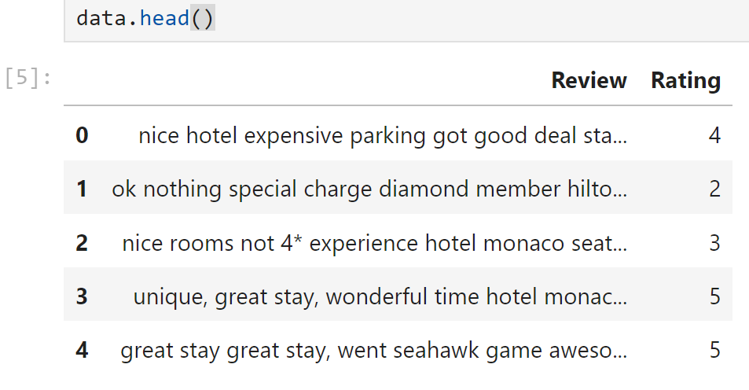
Данные
20491 отзывов на английском языке
Вместе с отзывом оценка от 1 до 5
Источник: https://www.kaggle.com/datasets/andrewmvd/trip-advisor-hotel-reviews/data

Slide 4
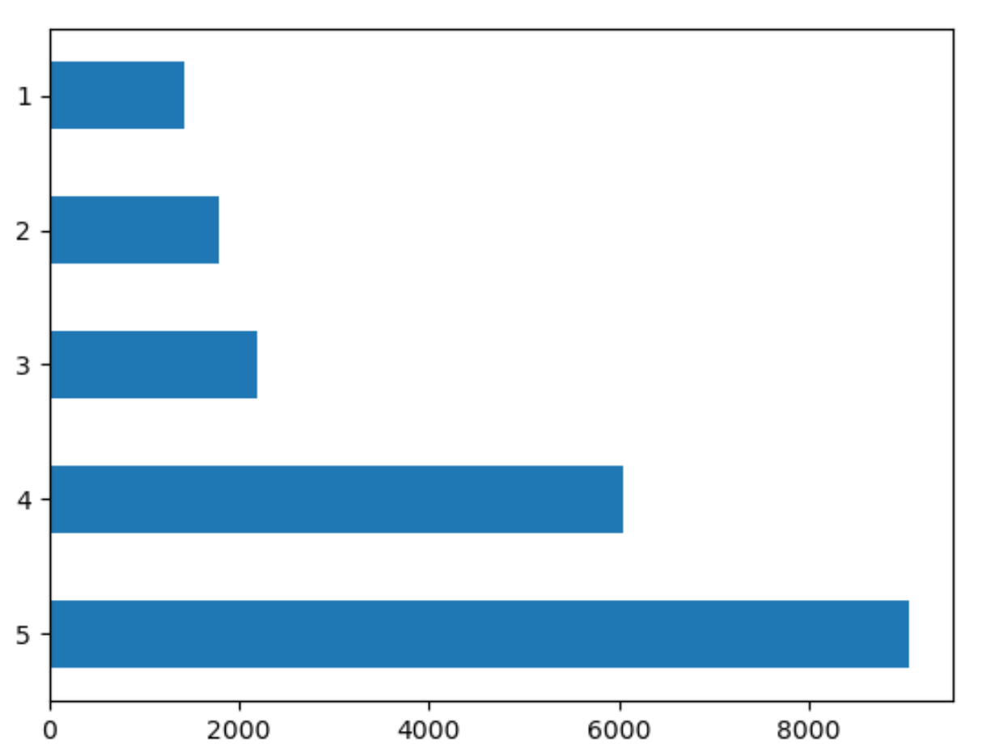
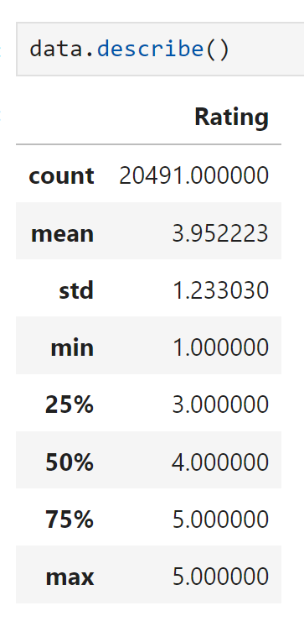
Рейтинги

Slide 5
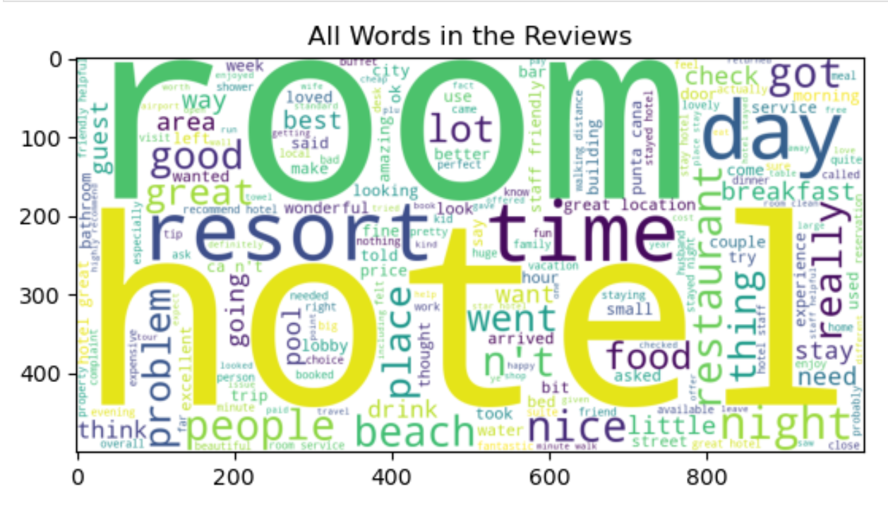
Отзывы

Slide 6
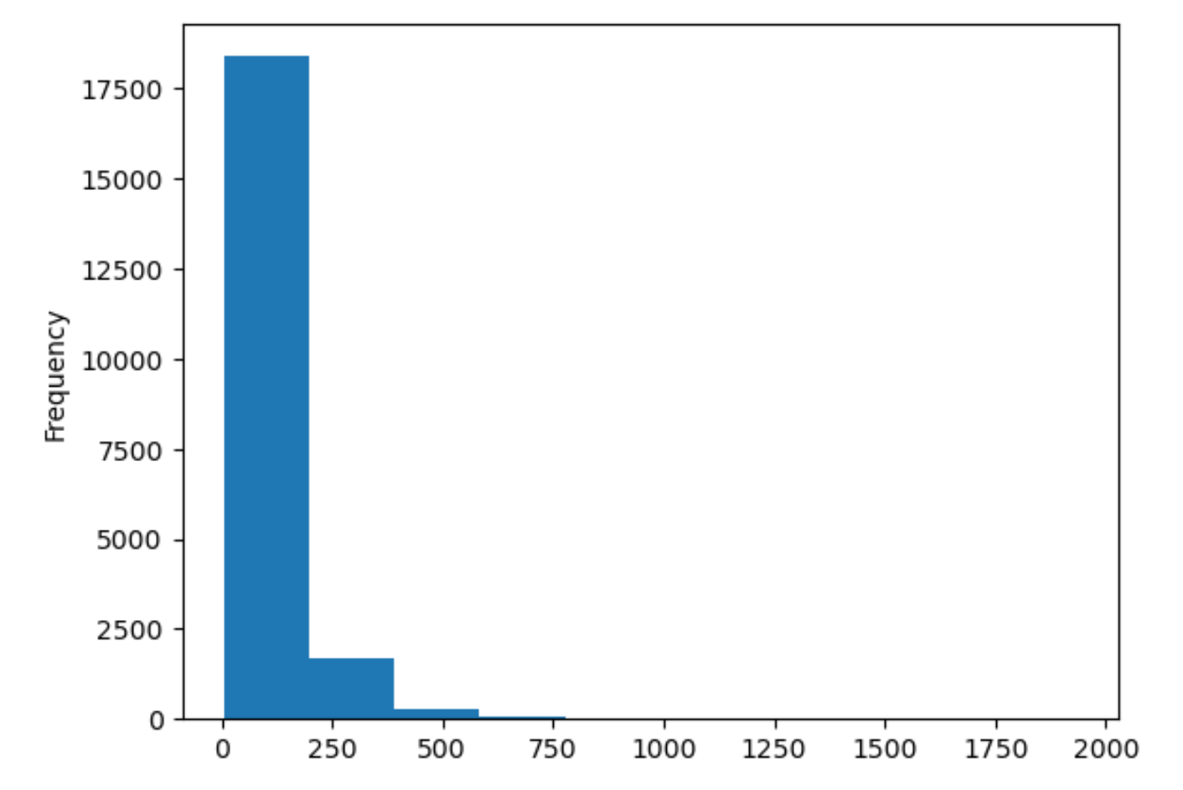
Отзывы
Длина отзывов

Slide 7
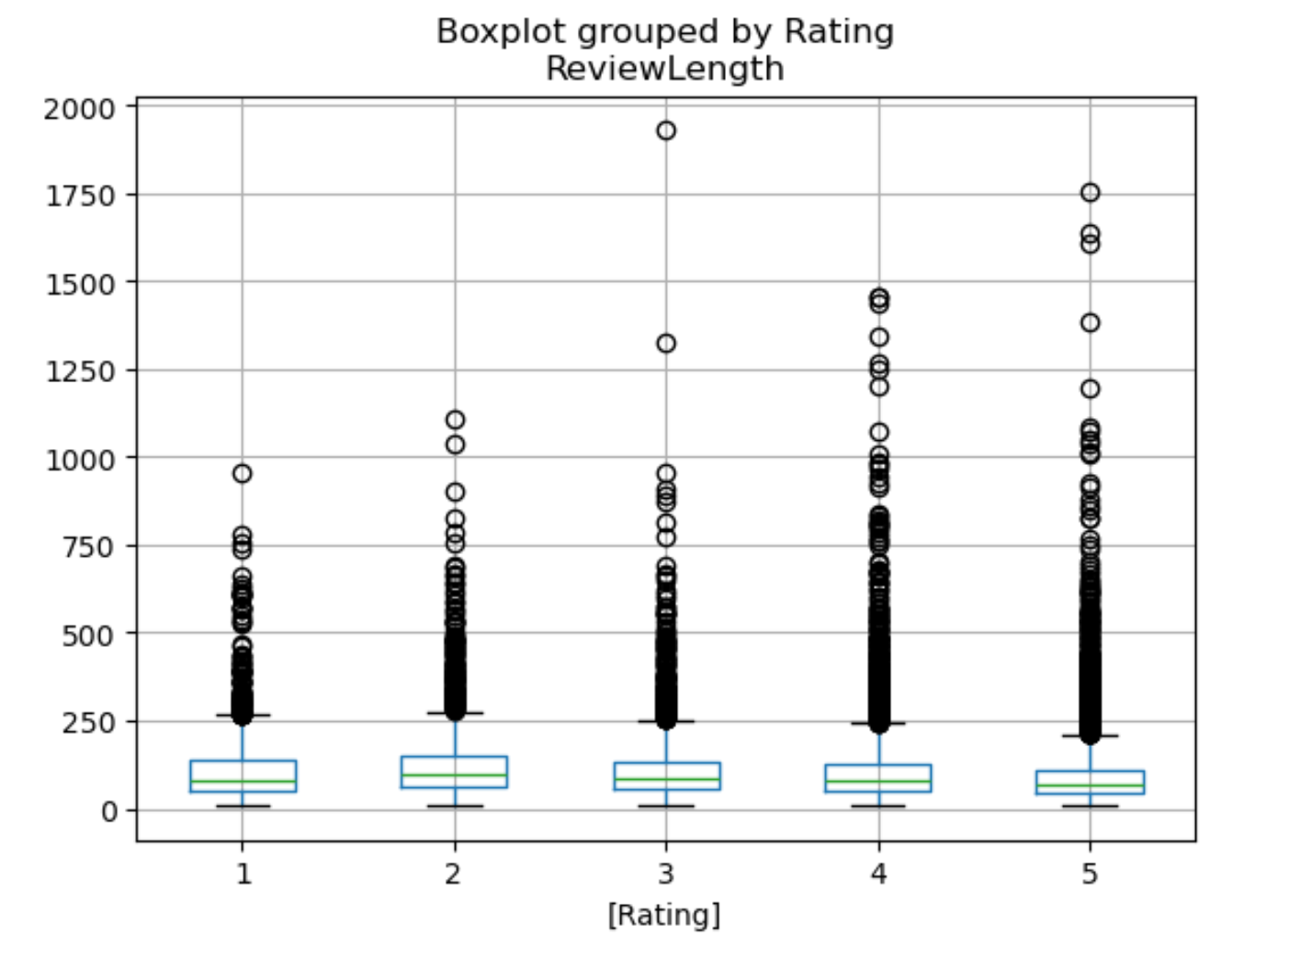
Рейтинги + отзывы

Slide 8

Чистка данных
Ссылки
Тэги
Эмодзи
Сокращения
Стоп слова
Нормализация

Slide 9

Алгоритмы
Корпус слов
Униграммы
Биграммы
LSA (Latent Semantic Analysis)
LDA (Latent Dirichlet Allocation)
BERTopic (transformers and c-TF-IDF)

Slide 10
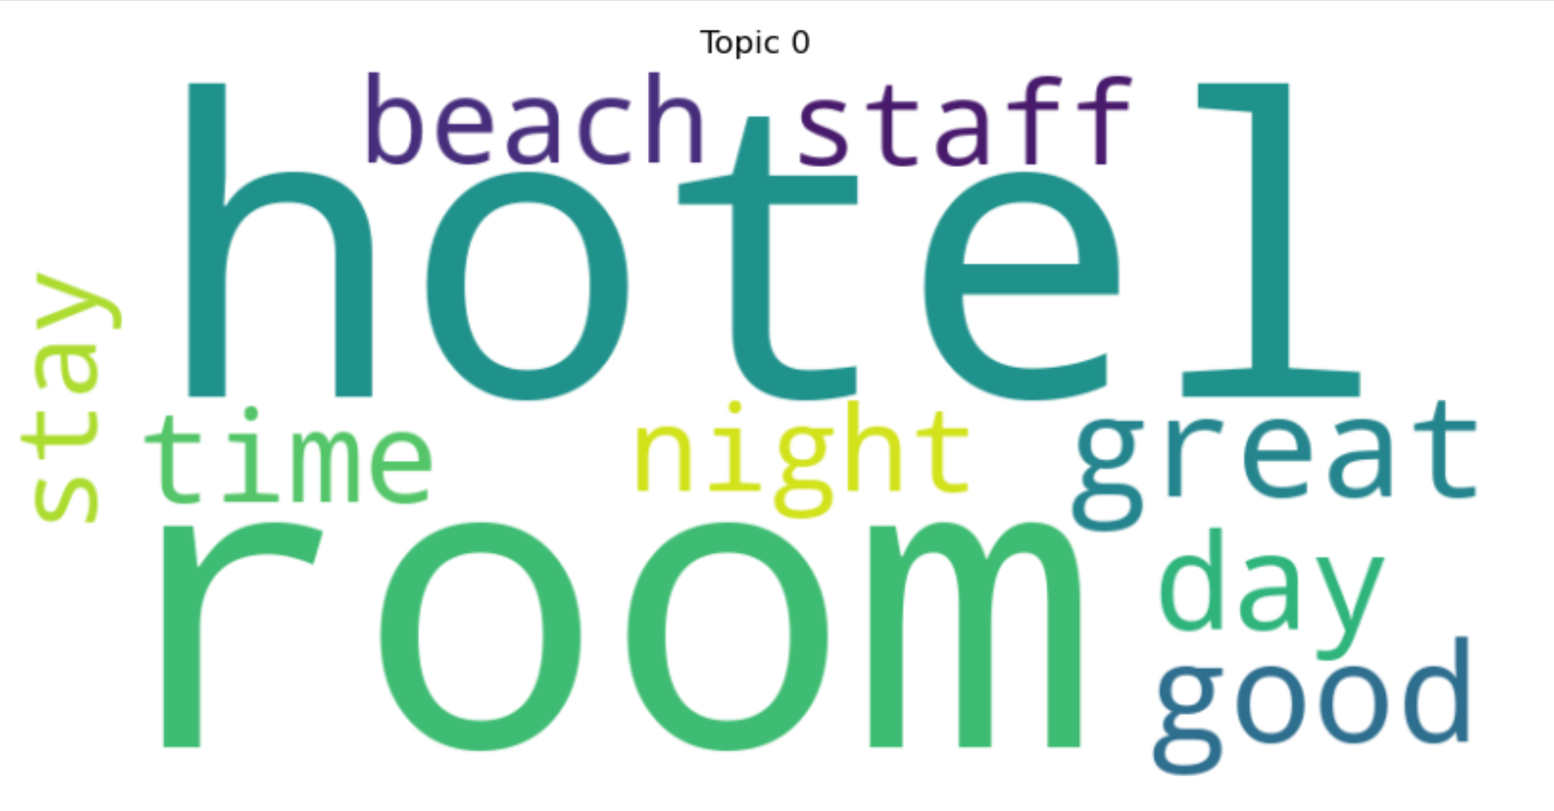
Результат LSA
Размещение и сервис

Slide 11
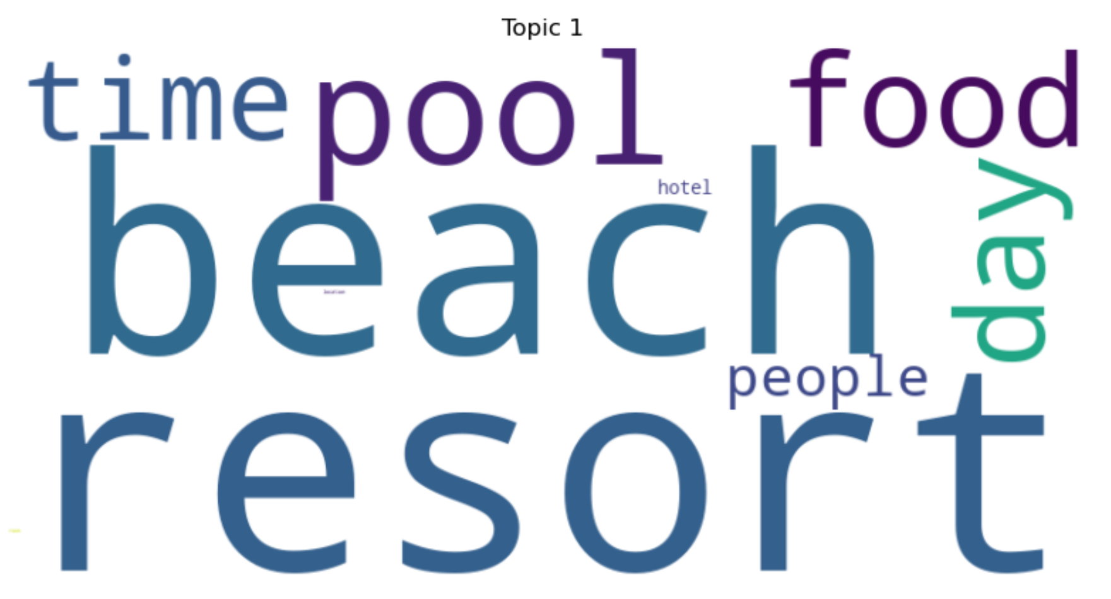
Результат LSA
Купание и СПА

Slide 12

Результат LSA
Развлечения

Slide 13

Результат LSA
Расположение

Slide 14

Результат LSA
Сервис

Slide 15
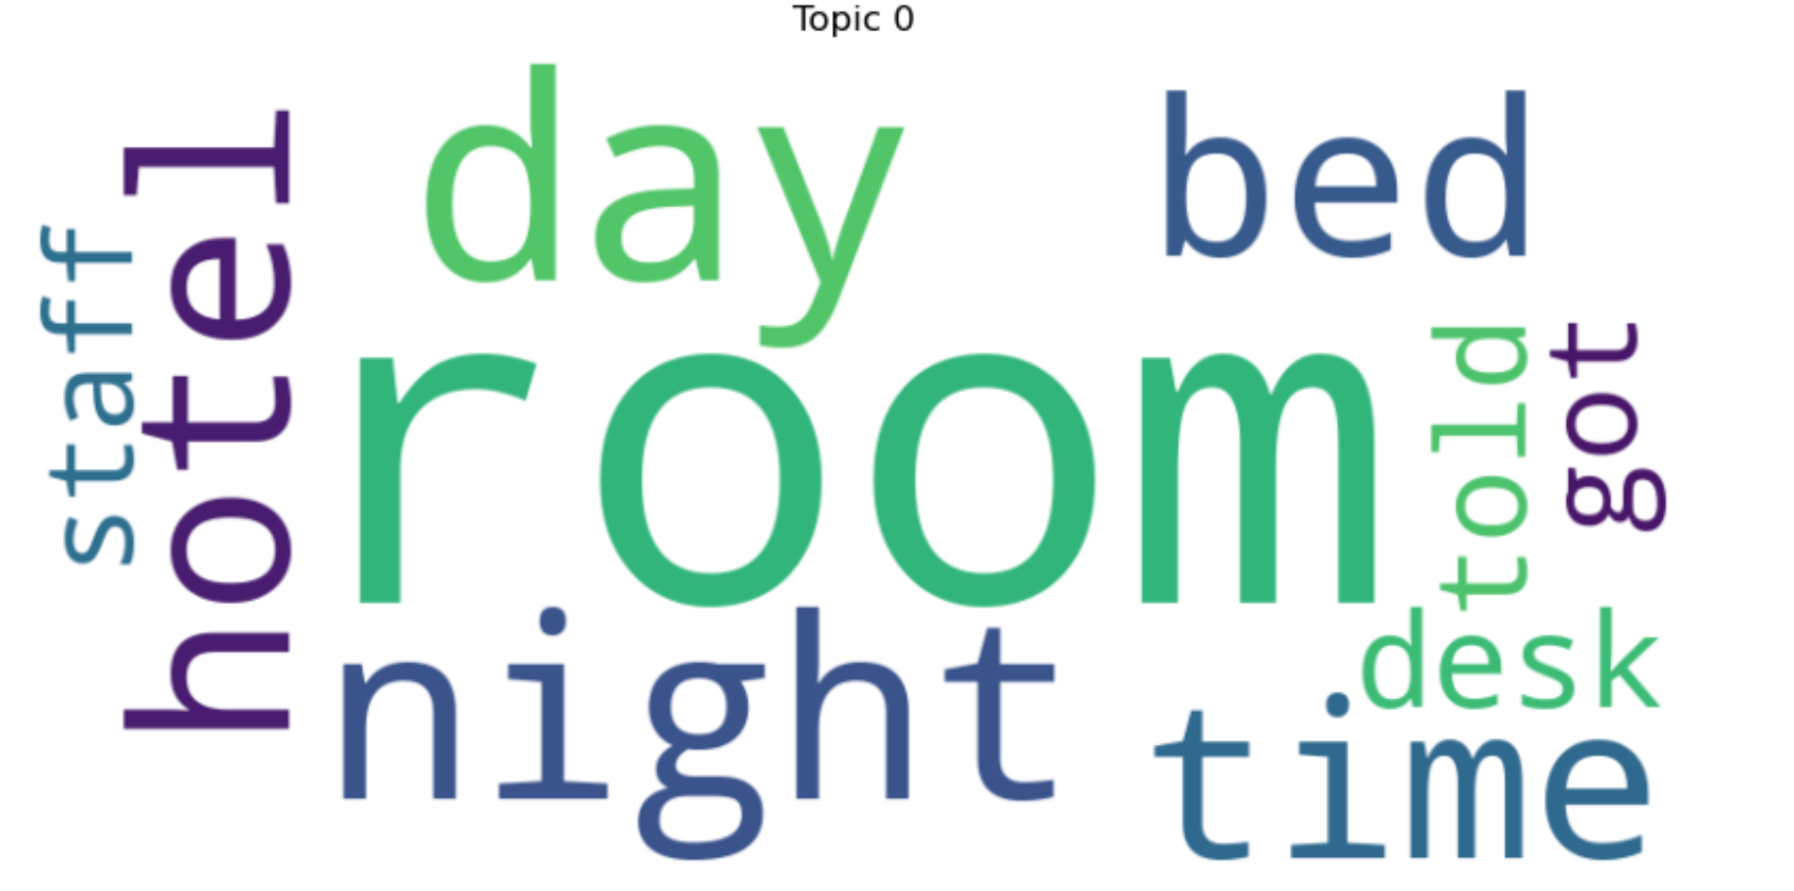
Результат LDA
Размещение

Slide 16

Результат LDA
Персонал

Slide 17

Результат LDA
Развлечения

Slide 18
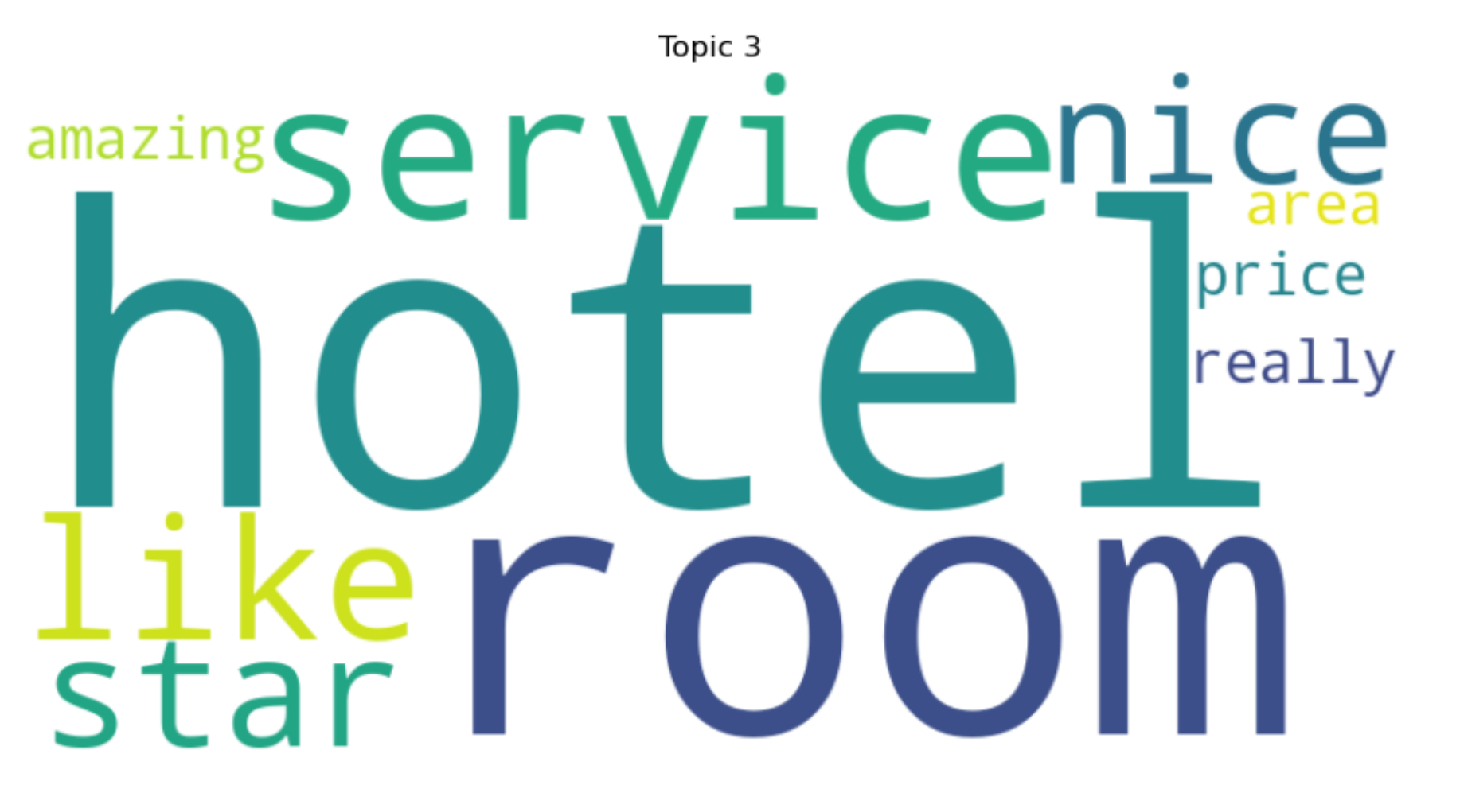
Результат LDA
Сервис

Slide 19
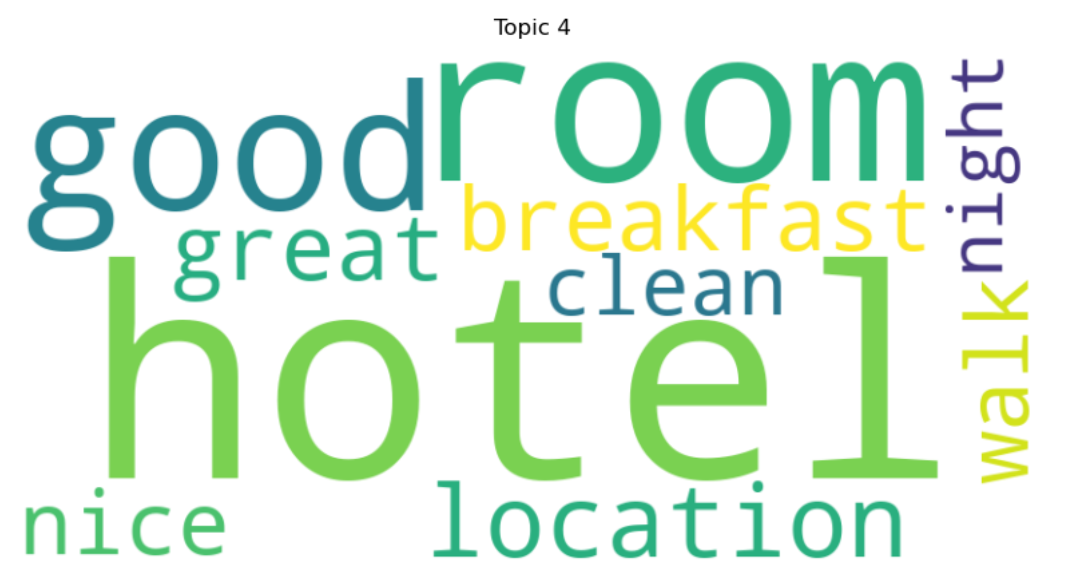
Результат LDA
Размещение и расположение

Slide 20
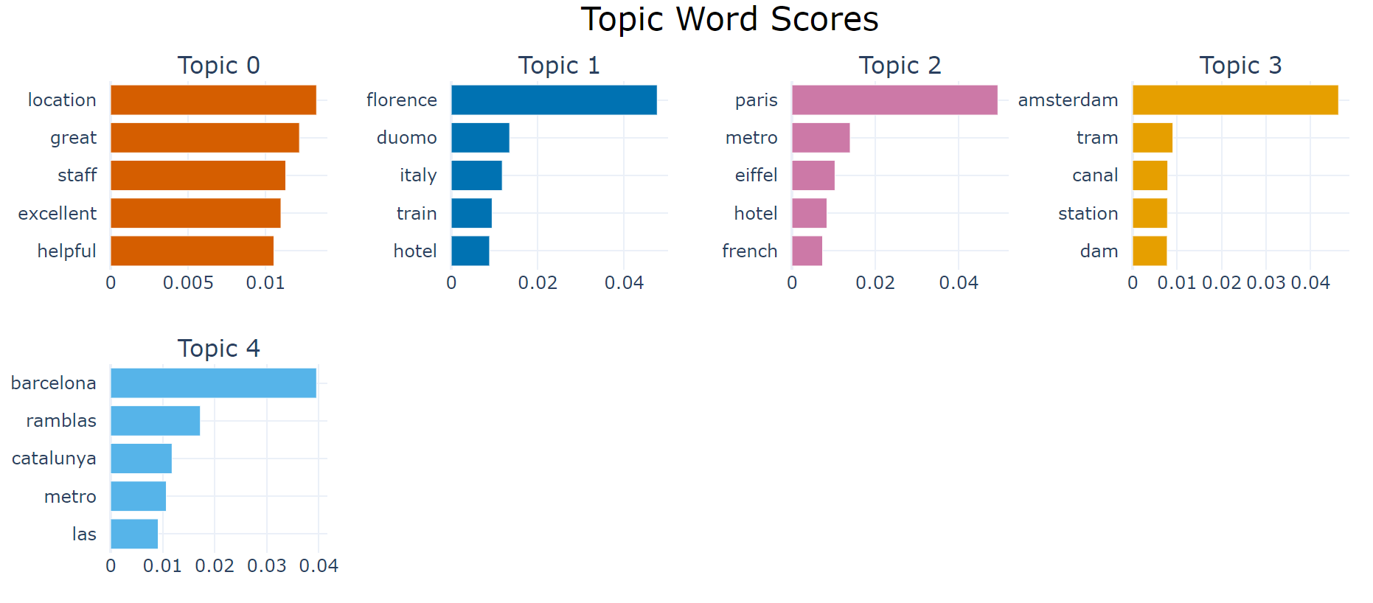
Результат BERTopic
Выдал 175 тем. Топ:

Slide 21
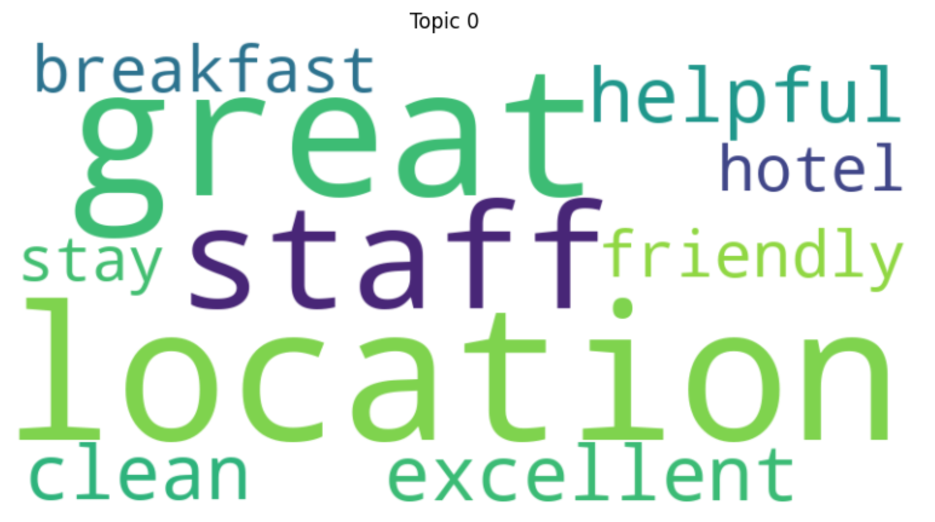
Результат BERTopic
Размещение и сервис

Slide 22
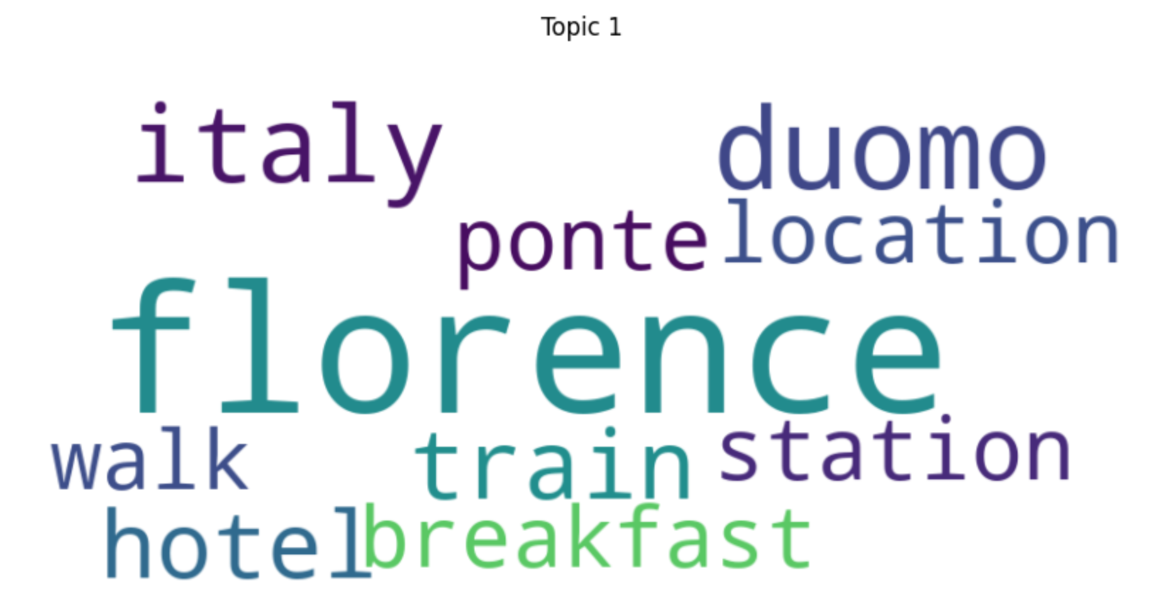
Результат BERTopic
Флоренция

Slide 23
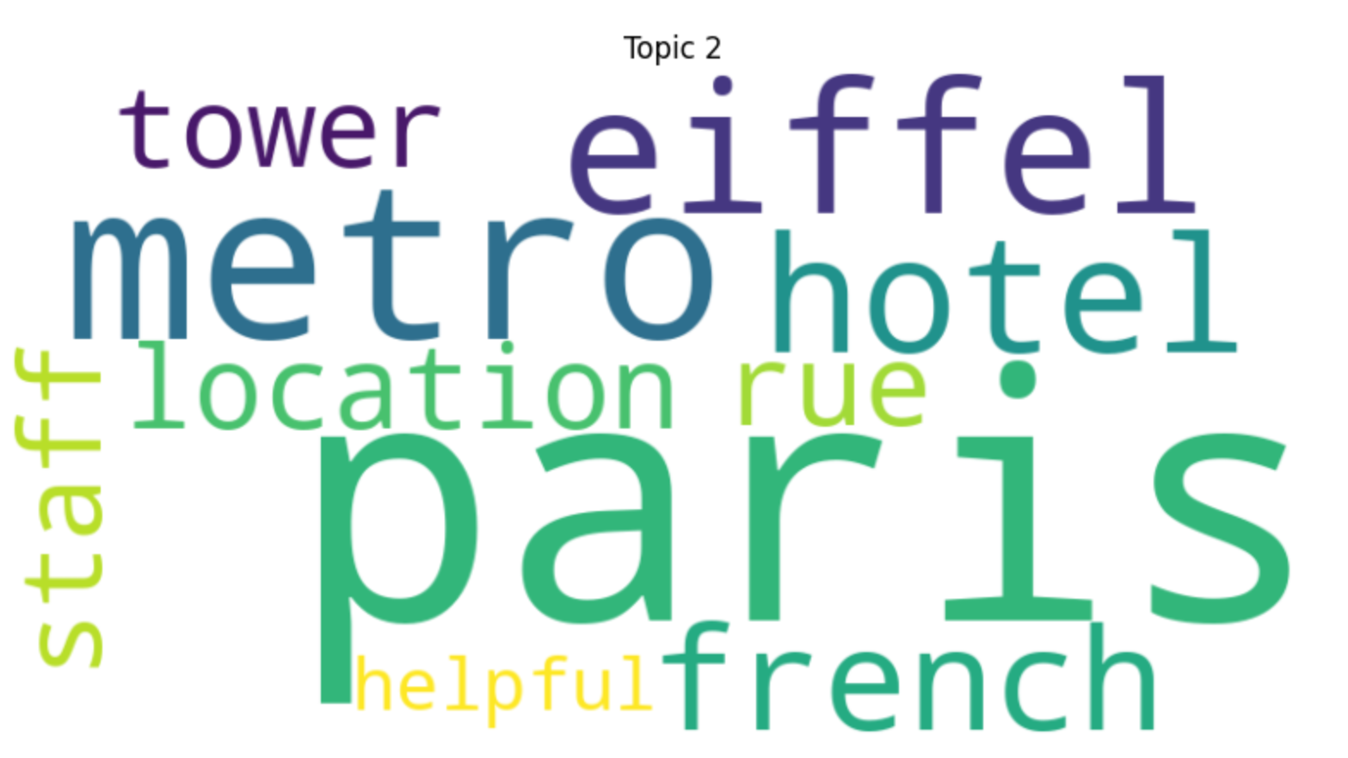
Результат BERTopic
Париж

Slide 24
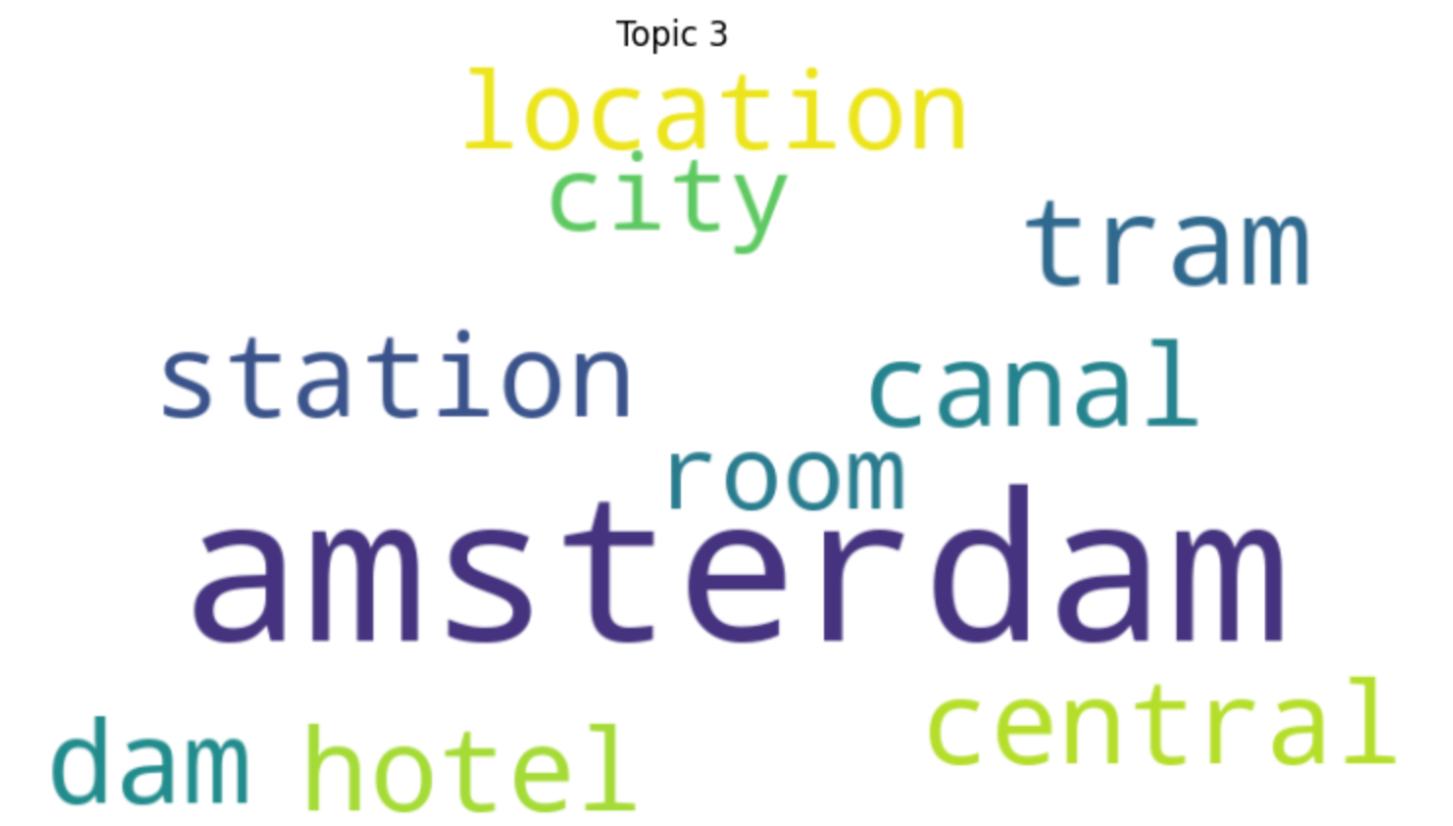
Результат BERTopic
Амстердам

Slide 25
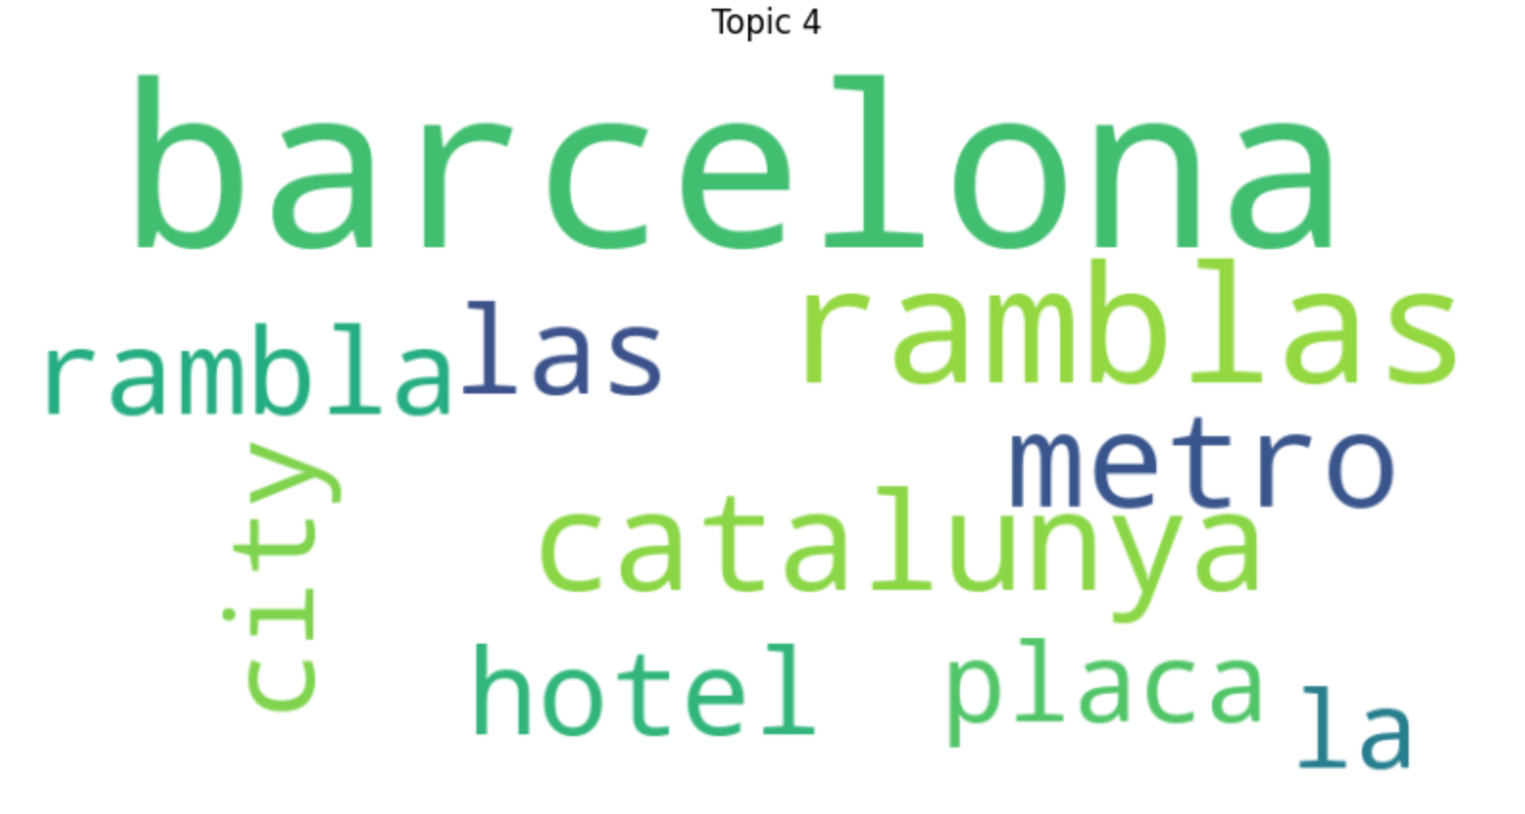
Результат BERTopic
Барселона

Slide 26
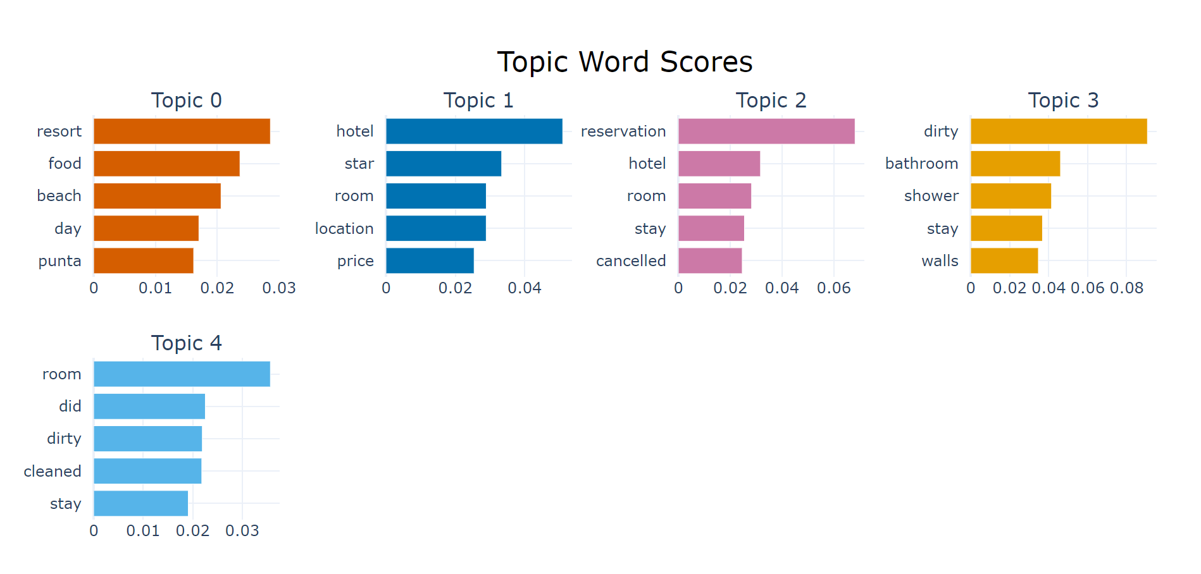
Сравнение тем отзывов с низким и высоким рейтингом на примере BERTopic
Низкий рейтинг

Slide 27
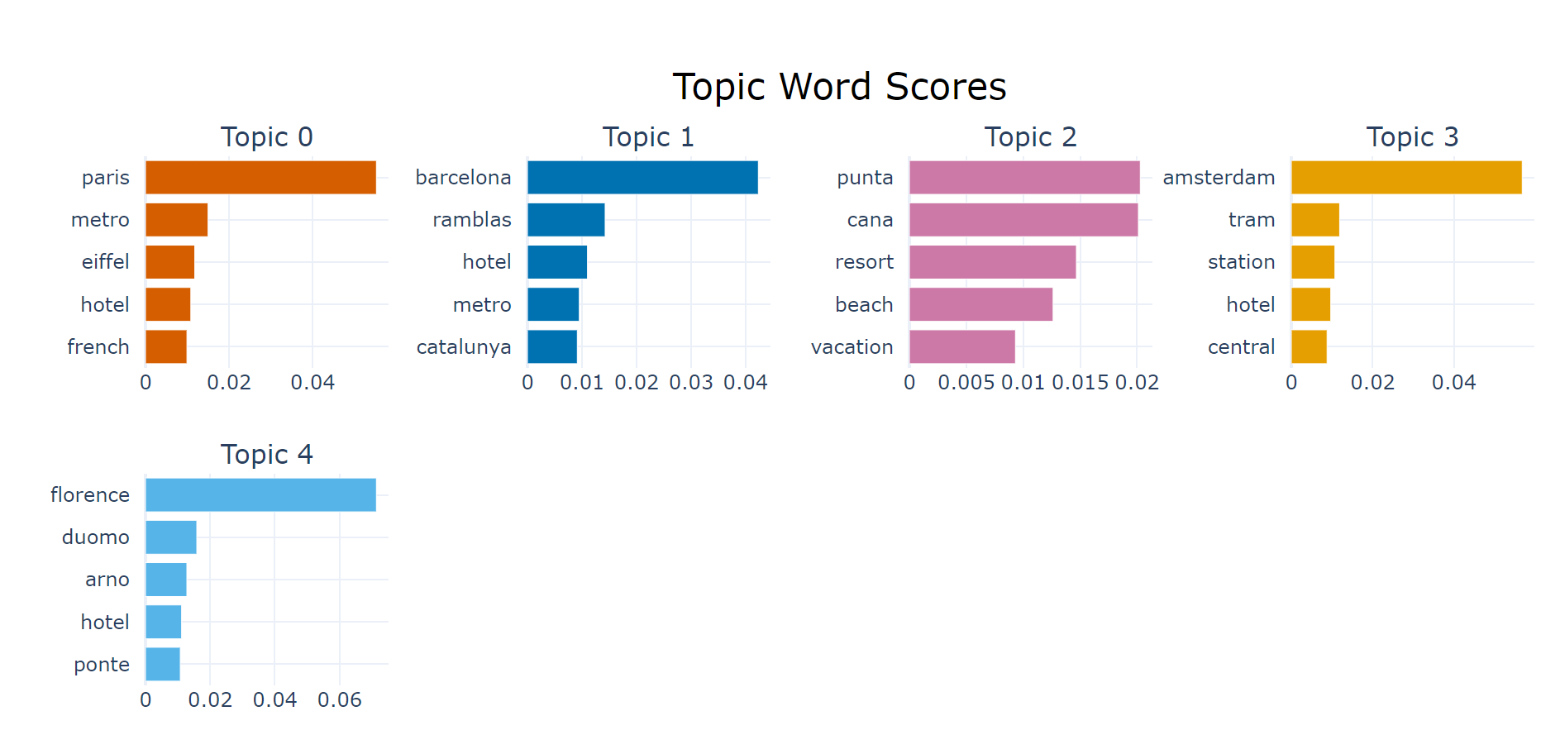
Сравнение тем отзывов с низким и высоким рейтингом на примере BERTopic
Высокий рейтинг

Slide 28
Выводы
LDA вычисляется быстрее, чем LSA. Самый долгий BERTpoic.
BERTpoic в топе выдал темы с конкретными городами мира.
Темы для отзывов с низким рейтингом и с высоким рейтингом отличаются.

